Slide 1
第2章 统一建模语言UML概述
本章学习目标
了解模型的概念、作用、建模原则
了解UML的概念及发展历史
掌握UML的构成
理解模型图与视图之间的关系
了解UML2.0的新增特性
了解各种模型图如何统一地表述一个软件系统

Slide 2
第2章 统一建模语言UML概述
2.1 建模的概述
2.2 UML的发展历史
2.3 UML的概念
2.4 UML的构成
2.5 UML的视图
2.6 一个实际案例
2.7 UML2.0的新增特性（自学）

Slide 3
第2.1节 建模的概述
知识点1----模型的概念
模型：
为了理解事物而对事物做出的一种抽象，是对事物规范的、无歧义的描述；忽略了非本质的细节

Slide 4
第2.1节 建模的概述
知识点1----模型的概念
图书管理系统的实际模样
东莞理工学院网上图书管理系统
http://www.lib.dgut.edu.cn/index.html
账号：N00743

Slide 5
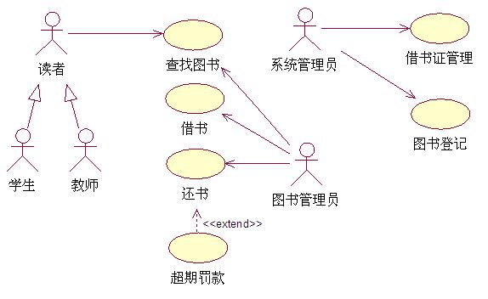
第2.1节 建模的概述
知识点1----模型的概念
图书管理系统的模型

Slide 6
第2.1节 建模的概述
知识点1----模型的概念
模型的分类
数学模型：例如，导数公式
描述模型：例如，自然语言的需求报告
图形模型：例如，上述的用例图

Slide 7
第2.1节 建模的概述
知识点1----模型的概念
模型的作用
精确捕获需求，使各方面的利益相关者能够理解并达成一致
便于用户和各个领域的专家审查
降低系统的复杂度
提高开发效率和质量
作为维护和升级的支撑文档

Slide 8
第2.1节 建模的概述
知识点1----模型的概念
建模的原则
准确原则
分层原则
分治原则
标准原则

Slide 9
第2.1节 建模的概述
知识点1----模型的概念
UML第2章002---模型的概念.mp4
短视频的二维码

Slide 10
第2.2节 UML的发展历史
知识点2----UML的历史
1967年
第一个面向对象语言Simula-67
1978年到1989年
Smalltalk，Objective C，C++，Eiffel
1989年到1994年
面向对象的方法（阐明如何基于面向对象语言进行软件开发），从不足10种增加到50种以上
史称“方法学大战（method wars）”

Slide 11
第2.2节 UML的发展历史
UML发展的第一阶段
1994年10月，James Rumbaugh加入到Grady Booch所在的Rational公司。
他们将Booch93和OMT-2统一起来，提出“统一方法”（Unified Method，UM）0.8版本（草案），于1995年10月推出
同年秋，Ivar Jacobson加入Rational公司，把OOSE结合进来。三人将UM重新命名为UML

Slide 12
第2.2节 UML的发展历史
UML发展的第二阶段
1996年后，一些机构将UML作为其商业策略，成立了“UML伙伴组织”
DEC，HP，I-Logis，Itellicorp，IBM，ICON Computing，MCI Systemhouse，Microsoft，TI ，Oracle，Rational Software
推出了UML1.0版本，于1997年1月提交到OMG，11月成为正式标准

Slide 13
第2.2节 UML的发展历史
UML发展的第三阶段
在OMG组织的控制下，对UML进行了持续的修订与改进
成立了UML修订任务组（Revision Task Force，RTF）
1999年6月、2001年9月、2003年3月、2005年7月，分别公布了UML1.3、1.4、1.5、2.0版本

Slide 14
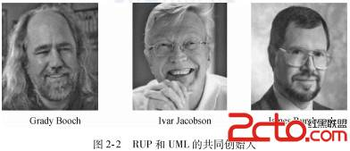
第2.2节 UML的发展历史
UML的初始发起人：3位软件方法学大师

Slide 15
第2.2节 UML的发展历史
Rational公司
创始人毕业于美国的军事院校
1981年，创办了一家以为美国军方使用的Ada语言做编译器为主的软件公司
最初的产品称为Apex，是一种包括了软件和硬件的Ada开发环境
2003年，Rational公司被IBM公司收购，成为IBM旗下的一个品牌

Slide 16
第2.2节 UML的发展历史
Grady Booch
自Rational公司创办起，Grady Booch一直是技术方面专家和首席科学家
Grady Booch是面向对象方法最早的倡导者之一
1991年,他将以前面向Ada的工作扩展到整个面向对象设计领域，提出了面向对象开发的Booch方法——Booch 1991

Slide 17
第2.2节 UML的发展历史
James Rumbaugh
1969年，加入通用电气研发中心，一直工作25年
1994年10月，加入Rational公司
1991年，提出了面向对象的建模技术(OMT)方法

Slide 18
第2.2节 UML的发展历史
Ivar Jacobson
瑞典Objectory AB公司的创始人
1995年秋，Rational公司收购了Objectory AB公司，其创始人Ivar Jacobson也加盟到Rational公司
1994年，提出了OOSE方法

Slide 19
第2.2节 UML的发展历史
知识点2----UML的历史
UML第2章003---UML的历史.mp4
短视频的二维码

Slide 20
第2.3节 UML的概念
知识点3----UML的概念
UML的涵义
UML是Unified Modeling Language（统一建模语言）的首字母缩写词
UML的定义
UML是对软件密集型系统中的制品进行可视化、详述、构造和文档化的语言

Slide 21
第2.3节 UML的概念
知识点3----UML的概念
制品（artifact）
是指软件开发过程中产生的各种各样的产物
例如，模型、文档、源代码、测试用例、可运行的软件产品等

Slide 22
第2.3节 UML的概念
知识点3----UML的概念
可视化
定义了一系列的图形符号。每个符号都有明确的语义和语法
详述
UML所建的模型是精确地、无歧义的、完整的

Slide 23
第2.3节 UML的概念
知识点3----UML的概念
构造
UML描述的模型可以映射成编程语言
文档化
UML提供需求分析、软件系统分析、设计、实现与测试、项目管理等所有环节的规范文档

Slide 24
第2.3节 UML的概念
知识点3----UML的概念
UML的特点
统一的标准
面向对象
可视化
独立于过程
概念明确

Slide 25
第2.3节 UML的概念
知识点3----UML的概念
UML第2章004---UML的概念.mp4
短视频的二维码

Slide 26
第2.3节 UML的概念
知识点4----课堂小结1
模型的类型
建模的作用
建模的原则
UML的基本概念
UML的特点

Slide 27
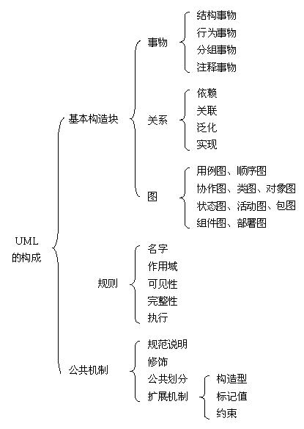
第2.4节 UML的构成
知识点5----UML的构成

Slide 28
第2.4节 UML的构成
知识点5----UML的构成
UML第2章005---UML的构成（1--构成图简介）.mp4
短视频的二维码

Slide 29
第2.4节 UML的构成
知识点5----UML的构成
模型元素
UML把可以在图中使用的概念统称为模型元素
模型元素：事物，关系
事物表达模型中的某个概念
关系表达事物之间的相互连接

Slide 30
第2.4节 UML的构成
知识点5----UML的构成
事物
结构事物是UML模型中的名词，它们通常是模型的静态部分
行为事物是UML模型中的动词，它们通常是模型的动态部分
分组事物是UML模型的组织部分
注释事物是UML模型的解释部分

Slide 31
第2.4节 UML的构成
知识点5----UML的构成
关系
依赖关系是一种使用关系，说明一个事物使用另一个事物的信息和服务
关联关系是一种结构关系，说明一个事物的实例与另一个事物的实例间的静态联系
泛化关系是一般事物（称为超类或父类）和该事物的较为特殊的种类（称为子类）之间的继承关系
实现关系是事物之间的语义关系，说明一个事物提供了另一个事物的功能契约的实现

Slide 32
第2.4节 UML的构成
知识点5----UML的构成
UML第2章005---UML的构成（2--模型元素简介）.mp4
短视频的二维码

Slide 33
第2.4节 UML的构成
知识点5----UML的构成
图
模型通常作为一组图呈现出来，图将两类模型元素聚集在一起
图画成顶点（代表事物）和弧（代表关系）的连通图
十种类型的图
用例图，类图，对象图，顺序图，协作图，状态图，活动图，包图，组件图，部署图

Slide 34
第2.4节 UML的构成
知识点5----UML的构成
规则
名字——任何UML成员（事物、关系、图）都必须有一个名字
作用域——UML成员所定义的内容起作用的上下文环境，分对象级别和类级别
可见性——UML成员能被其他成员引用的方式
完整性——UML成员之间互相连接的合法性和一致性
执行——UML成员在运行时的特性

Slide 35
第2.4节 UML的构成
知识点5----UML的构成
公共机制
规范说明——提供了对构造块的语法和语义的文字叙述
修饰——为模型元素附加一定的语义
公共划分——对UML的很多构造块进行二分法划分，一者说明抽象，另一者说明具体细节
扩展机制——为UML提供了扩充其表达内容的范围的能力，以描述各种新出现的事物

Slide 36
第2.4节 UML的构成
知识点5----UML的构成
扩展机制
构造型——也称版型，扩展了UML的词汇，可以用来创造新的构造块
标记值——扩展了UML构造型的特性，可以用来创建构造型的规范说明的新信息
约束——扩展了UML构造块的语义，可以用来增加新的规则或修改现有的规则

Slide 37
第2.4节 UML的构成
知识点5----UML的构成
UML第2章005---UML的构成（3--公共机制等简介）.mp4
短视频的二维码

Slide 38
第2.4节 UML的构成
知识点5----UML的构成
模型图
用例图——描述外部用户看到的系统功能，并指出各功能的操作者
类图——描述系统的静态结构，定义类的内部结构和类之间的关系
对象图——类图的实例，在某个时刻系统存在的对象间的静态结构

Slide 39
第2.4节 UML的构成
知识点5----UML的构成
模型图
顺序图——描述对象之间传递消息的时间顺序
协作图——描述在一次交互中有意义的对象间的空间结构及链上的消息
状态图——描述一个类对象所经历的历程中各个状态和连接这些状态的变迁
活动图——描述系统的流程，可以是工作流，也可以是事件流

Slide 40
第2.4节 UML的构成
知识点5----UML的构成
模型图
组件图——描述实现系统的各种组件（一种可替换的软插件）及其之间的关系
部署图——描述位于结点实例上的运行组件实例的安排
包图——描述组织系统的建模元素的分组机制（分层结构）

Slide 41
第2.4节 UML的构成
知识点5----UML的构成
UML第2章005---UML的构成（4--十种模型图简介）.mp4
短视频的二维码

Slide 42
第2.5节 UML的视图
知识点6----视图的概念
视图
对于复杂系统建模，需要从多个不同的方面来描述
因为各种人员——最终用户、分析人员、开发人员、系统集成人员、测试人员、技术资料作者、项目管理者
各自带着项目的不同日程，在项目的生命周期内各自在不同的时间、以不同的方式来看系统（视角不同）

Slide 43
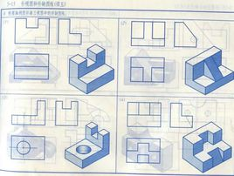

第2.5节 UML的视图
知识点6----视图的概念
机械视图

Slide 44
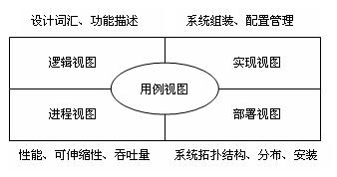
第2.5节 UML的视图
知识点6----视图的概念
视图
视图代表在一个特定的方面对系统的组织和结构进行的投影
视图又由一种或多种模型图构成

Slide 45
第2.5节 UML的视图
知识点6----视图的概念
视图的类型
用例视图——由用例图表现
逻辑视图——静态部分由类图和对象图表现；动态部分由顺序图、协作图、状态图和活动图表现
进程视图——由顺序图、协作图、状态图和活动图表现
实现视图——由组件图表现
部署视图——由部署图表现

Slide 46
第2.5节 UML的视图
知识点6----视图的概念
视图的参与人员
用例视图——使用者：最终用户、开发人员、测试人员
逻辑视图——使用者：分析人员、开发人员
进程视图——使用者：分析人员、开发人员、系统集成人员
实现视图——使用者：最终用户、开发人员、测试人员、项目管理者
部署视图——使用者：最终用户、开发人员、系统集成人员、测试人员

Slide 47
第2.5节 UML的视图
知识点6----视图的概念
UML第2章006---UML的视图.mp4
短视频的二维码

Slide 48
第2.5节 UML的视图
知识点7----课堂小结2
UML的构成
UML的视图

Slide 49
第2.5节 UML的视图
知识点7----课堂小结2
UML第2章007---课堂小结2.mp4
短视图的二维码

Slide 50
第2.6节 一个实际案例
知识点8----UML的案例分析
简化的ATM机系统
第2章--环节10--案例分析--简化的ATM机系统.doc

Slide 51
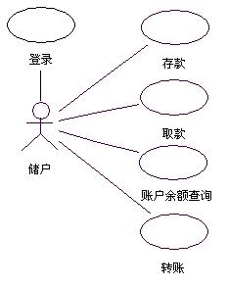
第2.6节 一个实际案例
简化的ATM机系统
用例图

Slide 52
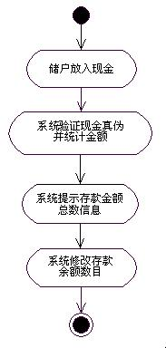
第2.6节 一个实际案例
简化的ATM机系统
活动图——存款

Slide 53
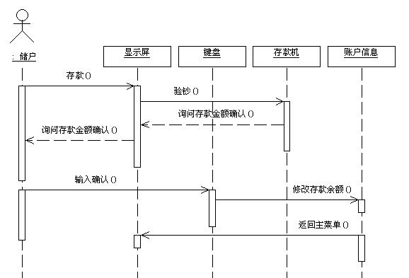
第2.6节 一个实际案例
简化的ATM机系统
顺序图——存款

Slide 54
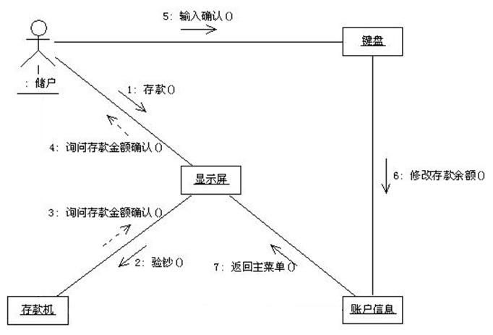
第2.6节 一个实际案例
简化的ATM机系统
协作图——存款

Slide 55
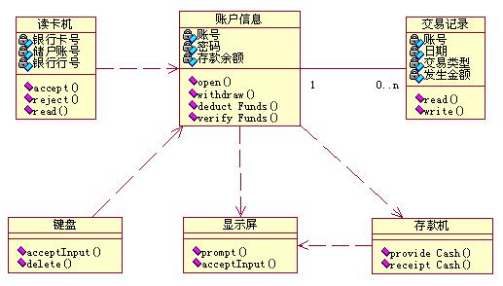
第2.6节 一个实际案例
简化的ATM机系统
类图

Slide 56
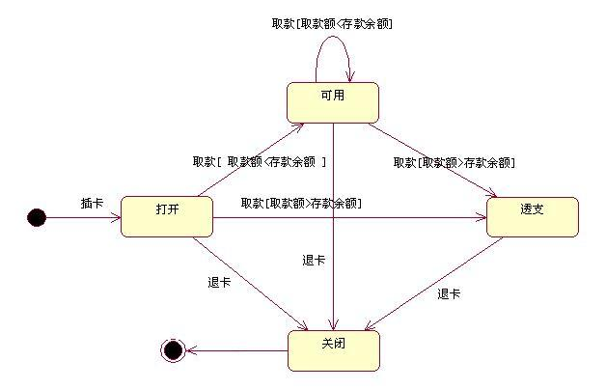
第2.6节 一个实际案例
简化的ATM机系统
状态图——“账户信息”类

Slide 57
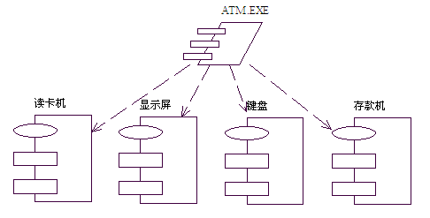
第2.6节 一个实际案例
简化的ATM机系统
组件图

Slide 58
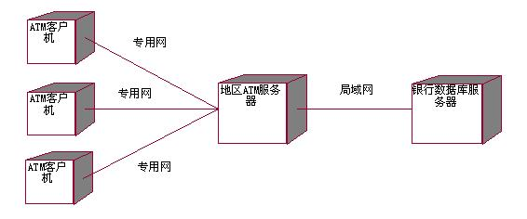
第2.6节 一个实际案例
简化的ATM机系统
部署图

Slide 59
第2.6节 一个实际案例
知识点8---- UML的案例分析
UML第2章008---简化的ATM机系统-案例分析.mp4
短视图的二维码

Slide 60
第2.6节 一个实际案例
知识点9----课堂小结3
UML中有用的模型：
功能描述⇒用例图及用例描述
结构描述⇒类图，对象图
行为描述⇒顺序图，协作图，活动图，状态图
体系结构描述⇒组件图，包图，部署图

Slide 61
第2.6节 一个实际案例
知识点9----课堂小结3
UML中有用的模型：
用例图⇒描述系统的整个功能
类图⇒描述系统的整个类
顺序图，协作图，活动图⇒描述一个用例（即一个功能）的实现方案
状态图⇒描述一个类的所有可识别的变化

Slide 62
第2.6节 一个实际案例
知识点9----课堂小结3
UML中有用的模型：
组件图⇒描述一个源代码文件里定义几个类
包图⇒描述源代码文件放在哪个文件夹里
部署图⇒描述源代码文件和文件夹放在哪台机器上

Slide 63
第2.6节 一个实际案例
知识点9----课堂小结3
UML第2章009---课堂小结3.mp4
短视频的二维码

Slide 64
第2.7节 UML2.0的新增特性
知识点10----UML2.0的新增特性（自学）
增强了系统架构建模
增强了代码自动生成能力
兼容了更多的OO技术
完善了十种模型图，新增了三种模型图

Slide 65
第2章 UML的概述
作业
作业1：教材第62页上的填空题和选择题
作业2：运用UML方法，简单分析教材第62页上给出的实际项目（简单分析题2）
作业3：自学教材第2.3节的UML2.0简介

Slide 66
第2章 UML的概述
End
Thanks
侯爱民，13538377208，748697
zhhouam@163.com
ftp://172.28.89.9

